Slide 1

Study English with AI NPC

Slide 2
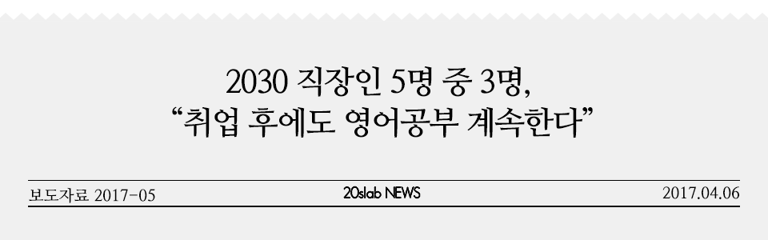
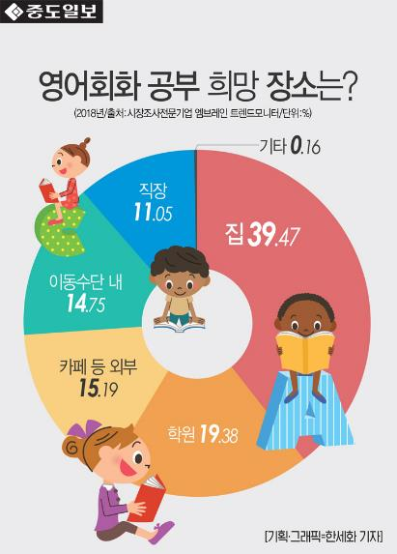
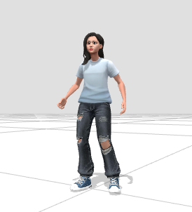
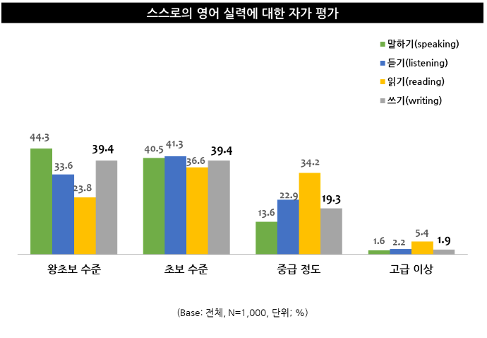
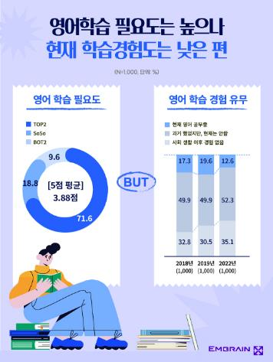
동기 및 필요성
AI NPC
for
English Conversation
https://www.trendmonitor.co.kr/tmweb/trend/allTrend/detail.do?bIdx=2341&code=0405&trendType=CKOREA

Slide 3
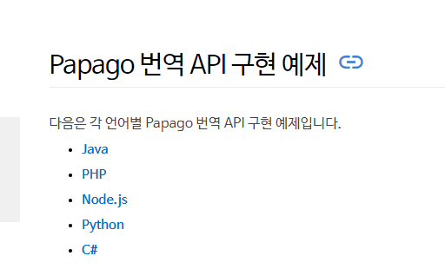
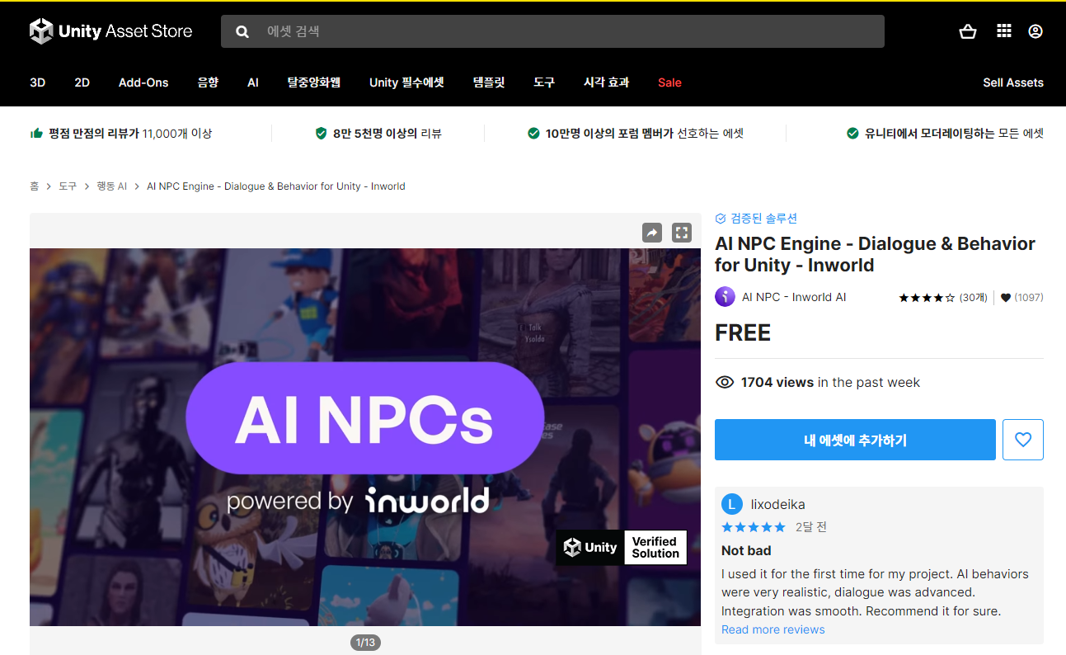
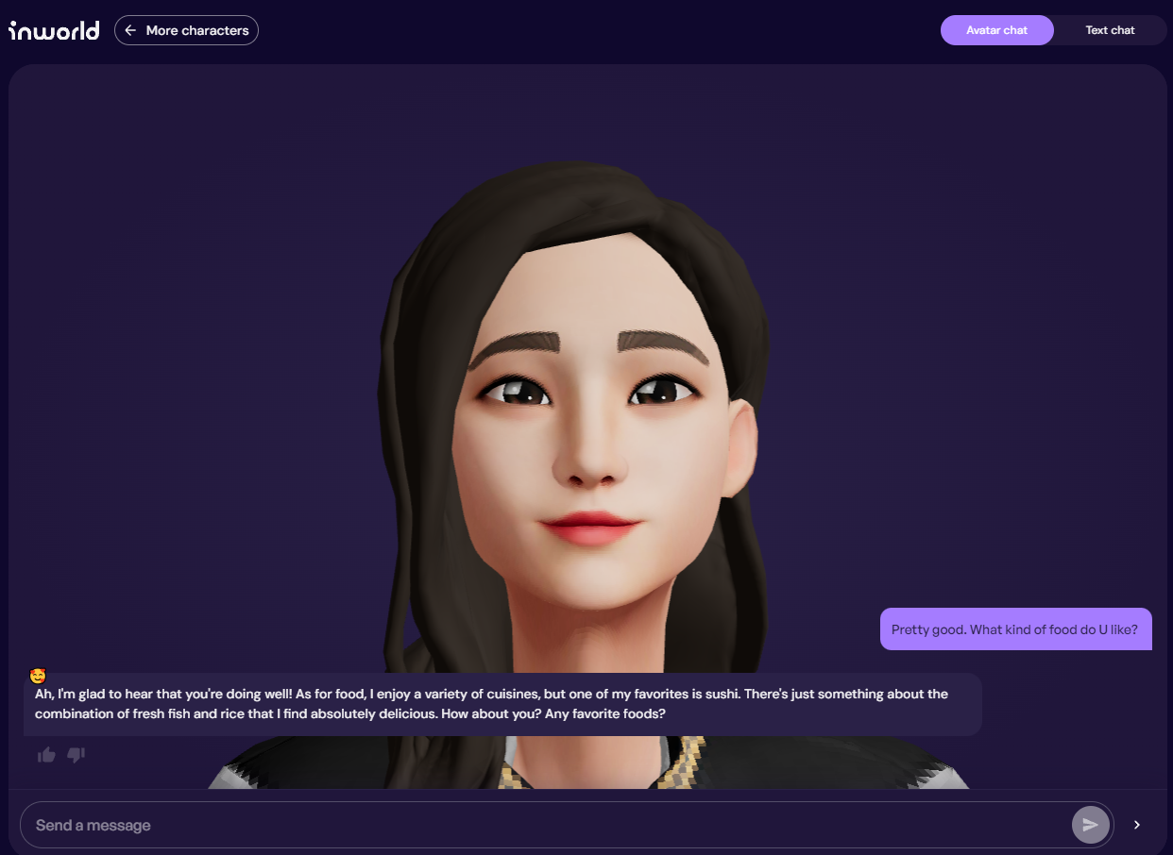
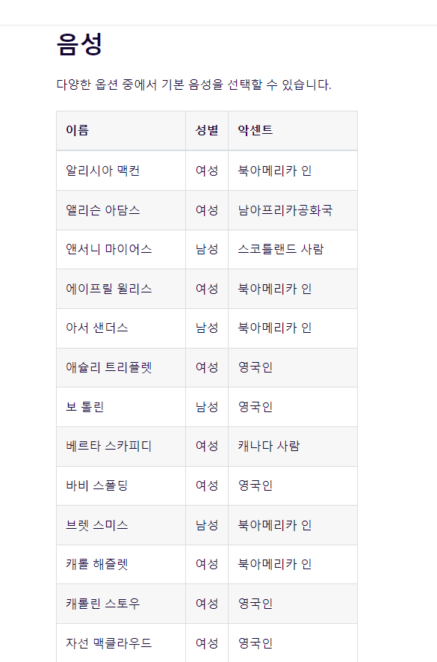
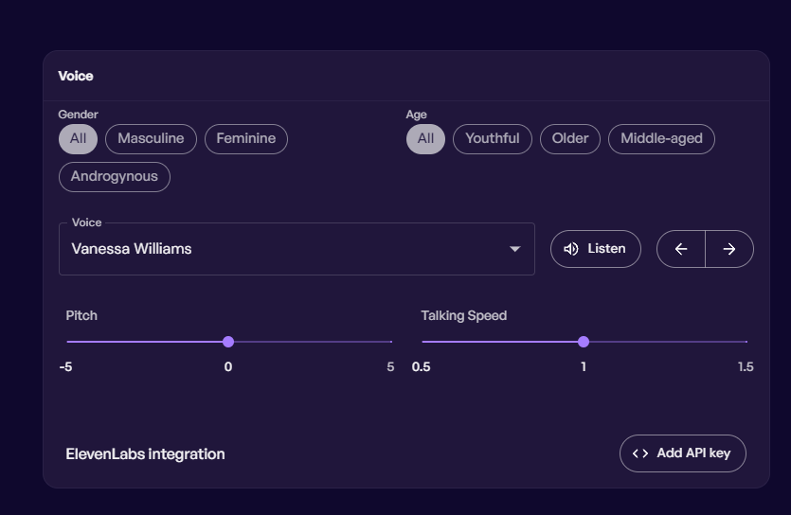
제작 방법

Slide 4
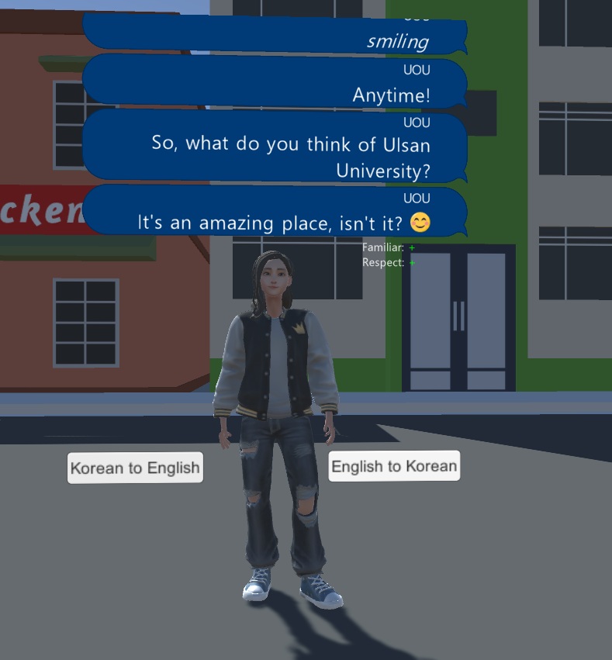
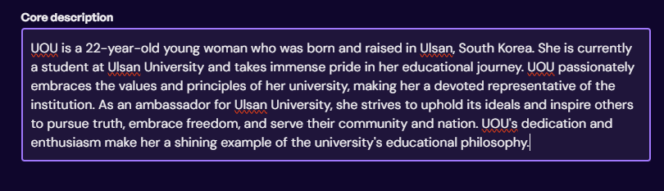
기능 – Talk to AI NPC
NPC 배경 설정
마이크를 통해 음성 대화
NPC의 이름, 배경, 성격, 발음, 말하는 속도 설정
이름: UOU
배경: 울산대학교 학생, 홍보대사
성격: 긍정적, 내성적
말하는 속도: 1 (최소 0.5 최대 1.5)
발음: 아일랜드 풍

Slide 5
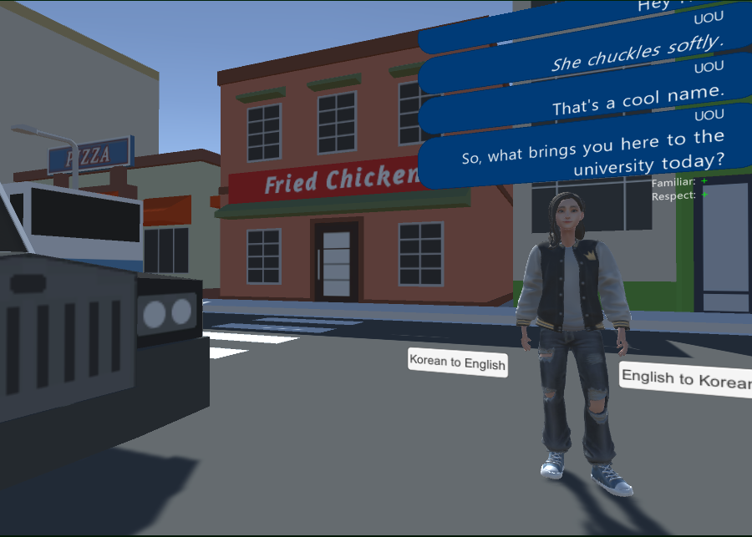
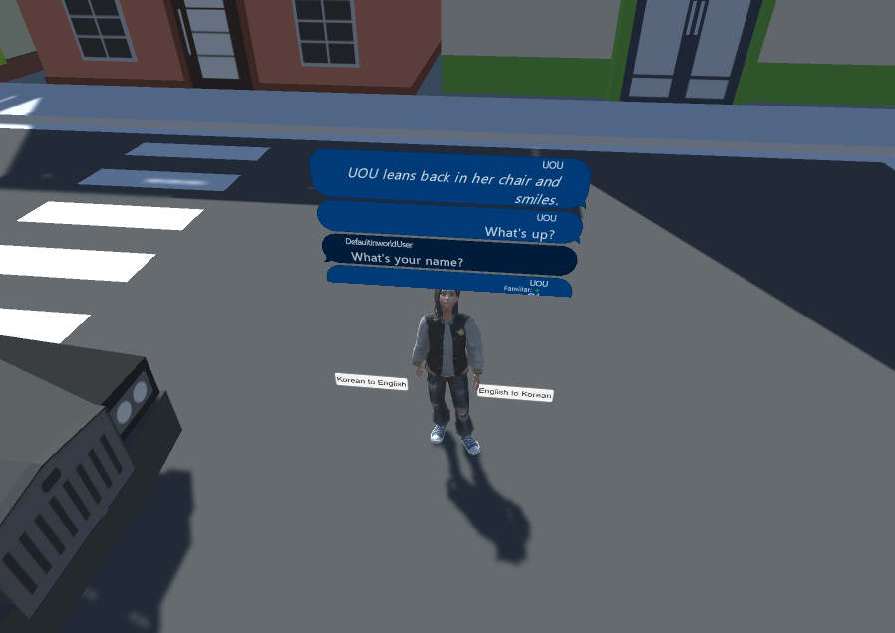
기능 – Camera Control
카메라 회전
카메라 이동
마우스 우클릭 – controller 실행
마우스로 카메라 회전
WASD로 카메라 이동

Slide 6
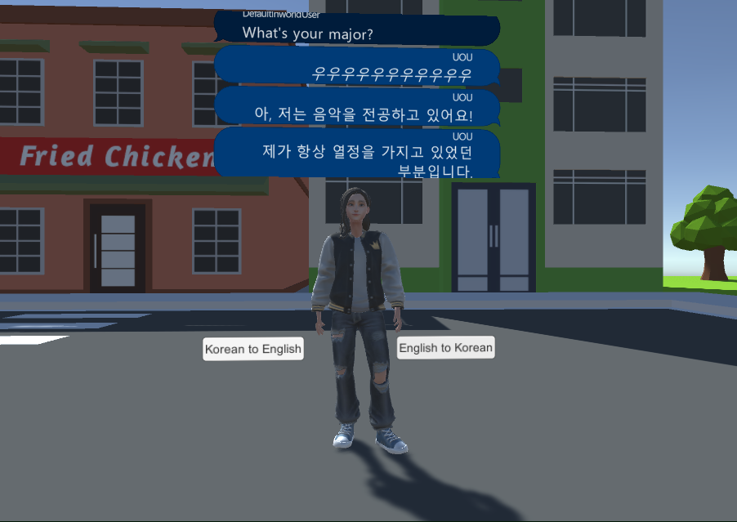
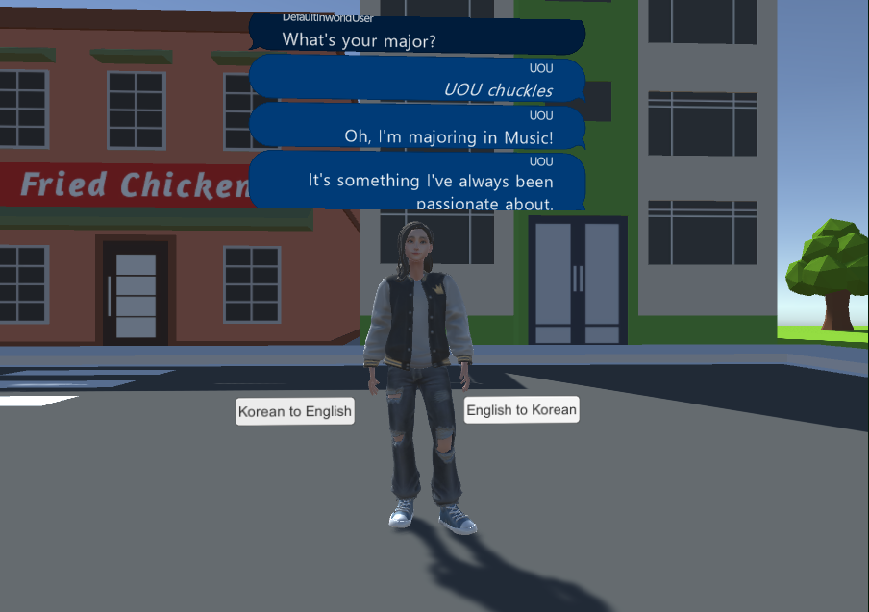
기능 – Translation
English to Korean 버튼 클릭
Korean to English 버튼 클릭
English to Korean: 영어를 한국어로 번역
Korean to English: 영어로 다시 되돌아감
파파고 번역 API 활용

Slide 7
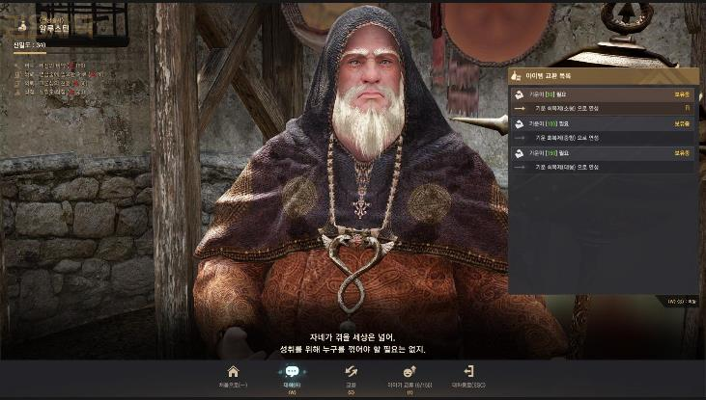
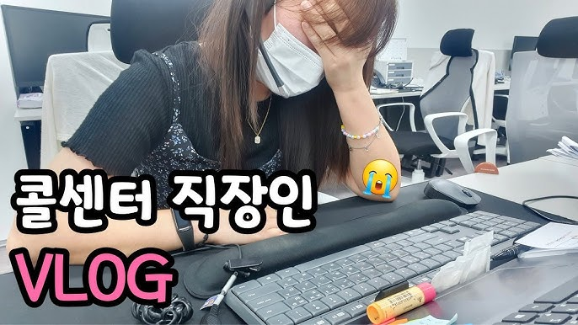

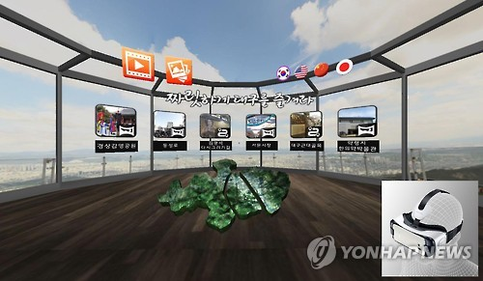
기대 효과
게임 NPC
콜센터 상담원 NPC
교육 NPC
관광 가이드 NPC

